Slide 1
структурное подразделение государственного бюджетного общеобразовательного учреждения средней общеобразовательной школы № 10 «Образовательный центр ЛИК» «детский сад № 16» г.о.Отрадный Самарской области
«Музейная педагогика
и её образовательные возможности в работе с детьми дошкольного возраста»
Автор: Плотникова Я.М., старший воспитатель

Slide 2
Музейная педагогика - это научно-практическая дисциплина на стыке музееведения, педагогики и психологии, рассматривающая музей как образовательную систему и направленная на оптимизацию взаимодействия музея и посетителя
Музей - от греч. «museion» храм муз; научно-исследовательское учреждение, осуществляющее хранение, изучение и популяризацию памятников истории, материальной и духовной культуры.
Типы музеев: научно-просветительские, исследовательские, учебные.

Slide 3
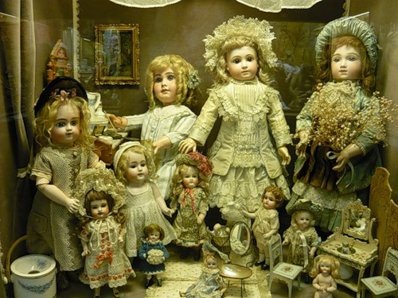
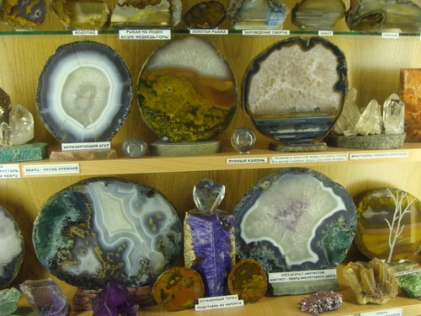
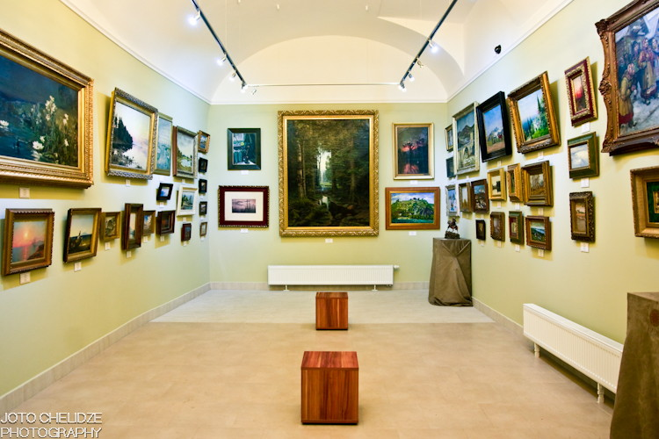
Главные принципы музейной педагогики это:
- предметность
- наглядность
- эмоциональность
- интерактивность

Slide 4
Музеи способствуют развитию различных процессов у дошкольников
Социально-коммуникативное развитие
развитие общения и взаимодействия ребенка со взрослыми и сверстниками;
развитие социального и эмоционального интеллекта, эмоциональной отзывчивости, сопереживания, формирование готовности к совместной деятельности со сверстниками, формирование уважительного отношения и чувства принадлежности к своей семье и к сообществу детей и взрослых в Организации;
формирование позитивных установок к различным видам труда и творчества;
Художественно-эстетическое развитие
развитие предпосылок ценностно-смыслового восприятия и понимания произведений искусства (словесного, музыкального, изобразительного), мира природы;
становление эстетического отношения к окружающему миру;
формирование элементарных представлений о видах искусства;
восприятие музыки, художественной литературы, фольклора

Slide 5
Познавательное развитие
развитие интересов детей, любознательности и познавательной мотивации;
формирование познавательных действий, становление сознания;
развитие воображения и творческой активности;
формирование первичных представлений о себе, других людях, объектах окружающего мира, о свойствах и отношениях объектов окружающего мира
Речевое развитие
обогащение активного словаря;
развитие связной, грамматически правильной диалогической и монологической речи;
развитие речевого творчества;
развитие звуковой и интонационной культуры речи, фонематического слуха;

Slide 6
Мини-музеи в нашем детском саду - это часть группового помещения, холла, спальни, раздевалки, коридора, изостудии, музыкального или спортивного зала
Всего в детском саду организовано 13 музеев: 10 в группах, 2 в спортивном и музыкальном зале и 1 общий.
Среди них есть такие как: музей головных уборов, цветов, деревянной игрушки, театра, воздуха, транспорта, книги, животных, космоса, кукол, мячей, музыкальных инструментов, а также общий музей истории г.Отрадного в холле детского сада.

Slide 7
Цели мини-музея:
Реализация направления «Музейная педагогика».
Обогащение предметно-развивающей среды ДОУ.
Обогащение воспитательно-образовательного пространства новыми формами.
Формирование у дошкольников представлений о музее.
Расширение кругозора дошкольников.
Развитие познавательных способностей и познавательной деятельности.
Формирование проектно-исследовательских умений и навыков.
Формирование умения самостоятельно анализировать и систематизировать полученные знания.
Развитие творческого и логического мышления и воображения.
Формирование активной жизненной позиции

Slide 8
Художественные
(фотографии, репродукции, картины, диафильмы, видео)
СРЕДСТВА МУЗЕЙНОЙ ПЕДАГОГИКИ
Социально-коммуникативные (семейная среда, субкультура, события из жизни и др)
Деятельные
(практическая деятельность- экспериментальная, художественно-творческая, поисковая)

Slide 9
СПАСИБО ЗА ВНИМАНИЕ!

